Slide 1
Розв’язування вправ по темах «Задачі та вправи на всі дії з натуральними числами. Відрізок, промінь, пряма. Координатний промінь, шкала»

Slide 2
Мета уроку:
Освітня: систематизувати, розширити і поглибити знання, вміння учнів застосовувати різні способи розв’язування вправ та задач. Вчитися застосовувати отримані вміння та навички при вирішенні завдань.
Розвиваюча: сприяти розвитку спостережливості, вмінню аналізувати, порівнювати, робити висновки.
Виховна: спонукати учнів до самоконтролю, взаємоконтролю, викликати потребу в обґрунтуванні своїх висловлювань.

Slide 3
«Пам’ятайте, хочете навчитися плавати, сміливіше входьте у воду. Хочете навчитися математики, беріться за завдання. Кожне розв’язання є своєрідним мистецтвом пошуку.» Михайло Пилипович Кравчук

Slide 4
Правила роботи на уроці
Бути активним.
Поважати думку товариша.
Бути доброзичливим.
Не перебивати!
Поважати правила роботи в класі.
Нікого не засуджувати!

Slide 5
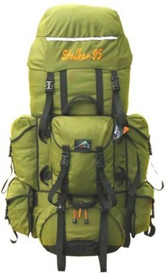
1 Етап «Збираємо рюкзаки»
ДИВИСЬ НЕ ПОМИЛИСЬ!
Скількома відрізками можна сполучити точки М і N? (Багатьма) | Які одиниці довжини ви знаєте? (мм; кг; л; км)
Скільки метрів в кілометрі? (1км = 100м) | Чи має пряма початок і кінець? (Пряма не має ні початку ні кінця)
Скільки сантиметрів в дециметрі? (1см = 10дм) | Чи перетинаються: Пряма МN і відрізок AR Промінь ОТ і відрізок AR Промінь ОТ і пряма MN
Чи можна на координатному промені OX відкласти одиничний відрізок мільйон разів? (Ні)
A
M
N
T
R
O

Slide 6
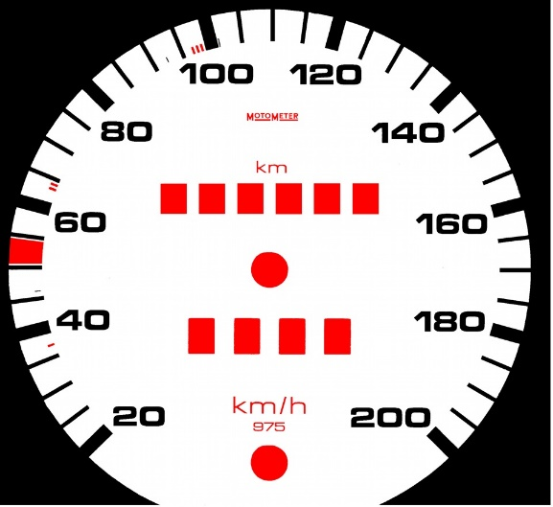
2 Етап «Вирушаємо у подорож»
Розв’яжіть задачі
На відрізку АВ завдовжки 41 см позначено точки С і D так, що АD = 29см, ВС = 18см. Знайди довжину відрізка СD.
А С D B
На малюнку зображено шкалу спідометра. Яка швидкість
автобуса в даний момент ?
3. На малюнку PN = 40 см, QN = 23 см, MQ = 38 см. Знайди
довжини відрізків PQ, MP.
M P Q N

Slide 7
Маршрутний лист

Slide 8
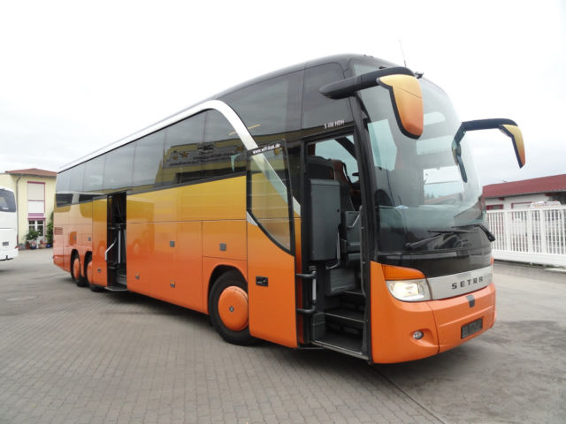
Щасливої дороги!

Slide 9
3 Етап «Лімпопо»
Розв’яжіть задачі
Координатний промінь спрямовано вздовж кліток тварин. Довжина одиничного відрізка дорівнює 3м і відповідає довжині клітки. Клітка мавпи знаходиться в т.М (37), а лева в т. L (40). Яка довжина відрізка МL?
Кролик Кеша стрибає вздовж координатного променя. За один стрибок він переміщається на три одиничних відрізки праворуч. За скільки стрибків він з т. Q (98) потрапить в т. А (113).
На координатному промені клітка з тигром знаходиться в точці Т(12), а ведмедя в точці V (17). Довжина відрізка ТV = 25 см. Знайдіть довжину одиничного відрізка цього координатного променя?
Клітка Лами (L) розміщена на координатному промені ліворуч на 38 одиничних відрізків від клітки Зубра,що знаходиться в т. Z (398). А клітка страуса (S) на 32 одиничних відрізки праворуч від Z(398). Знайдіть координати точок L і S.

Slide 10
СІРИЙ ВОВК

Slide 11
Полярний вовк

Slide 12
Білий тигр

Slide 13
Лев

Slide 14
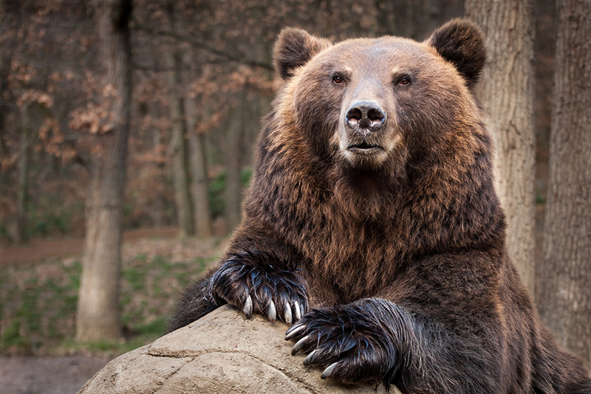
Ведмідь Лама

Slide 15
4 Етап «Оскар»

Slide 16
Розв’яжіть задачі
1 Варіант
Двоє дельфінів ласували рибкою. Перший з’їв на 3 рибини більше, ніж другий. Скільки рибок з’їв кожен дельфін, якщо разом вони з’їли 75 рибин?
2 Варіант
Вага другого дельфіна у 4 рази більша за вагу першого дельфіна. Яка вага кожного дельфіна, якщо обидва разом важать 175 кг.

Slide 17
Святкове шоу дельфінів

Slide 18
Відпочинок у лісі

Slide 19
Домашнє завдання
§ 16 - §19.
Розв’язати задачі 5, 11 (стор. 111)

Slide 20
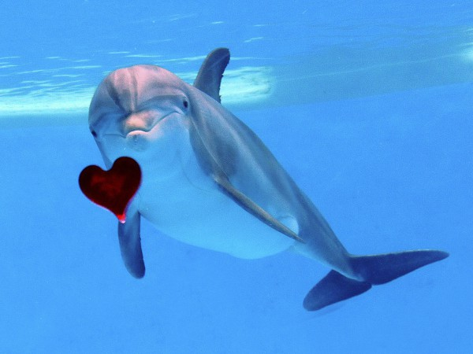
Дякую за урок!

